Slide 1

Lojalitás programok
Az új retailer drog?
2014.Szeptember 18.
Bodahelyi Fanni

Slide 2



Slide 3
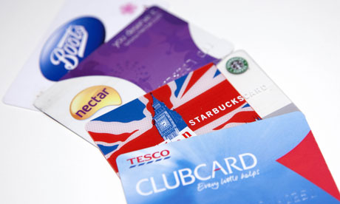




Slide 4


Slide 5


TERMÉK
Premier
Játékok
CELEBEK
Hollywood
Híresség

Slide 6


